Slide 1

Türkmenistan XX asyryň 50-nji ý.ý.-Garaşsyzlyk ýyllaryna çenli.
Halk hojalygynyň dikeldilmegi. Aşgabatda ýer titremegi;
50-60 ýyllarda ykdysadyýetiň ösüşi;
3. Respublikanyň ykdysadyýetiniň birtaraplaýyn ösmegi;
9-nji Umumy okuw

Slide 2

Halk hojalygynyň dikeldilmegi
Uruş ýyllarynda Türkmenistanyň halk hojalygy agyr ýagdaýy başdan geçiripdir. Işçi güýjüniň, ylaýta-da, hünärli işçileriň ýetmezçiligi ýiti duýulýardy. Ilatyň gün-güzerany pese düşüpdi. 1946 ý.: galla öndürýän merkezi ülkelerde bolan gurakçylyk we açlyk zerarly, halkyň ýagdaýynyň agyrlaşmagy;
Halk hojalygyny dikeltmek we ösdürmek wezipesiniň ör-boýuna galmagy;
Öňki soýuzda 1946-1950-nji ýyllar boýunça halk hojalygyny dikeltmegiň döwlet meýilnamasy işlenip düzülipdir;

Slide 3
Halk hojalygynyň dikeldilmegi
Türkmenistanda ilkinji nobatda senagat pudaklaryny ösdürmäge üns berildi. Täze nebit ýataklary özleşdirilip, nebit çykarylyşy mese-mälim artypdy;
1947- 1948-nji ýyllarda Çärjew - Goňrat demir ýoly guruldy. Krasnowodsk deňiz porty täze güýç bilen işe başlady;
1947-nji ýylyň dekabr aýynda uruş döwründe girizilen azyk önümlerini kartoçka boýunça paýlamak düzgüni ýatyrylyp, pul özgertmesi geçirilipdir;

Slide 4
Halk hojalygynyň dikeldilmegi
Oba-hojalygynda pagtaçylyga aýratyn üns berlipdir. Kolhozçylary höweslendirmek maksady bilen pagtany döwletiň satyn alyş bahasy iki esse artdyrylypdyr;
Gowaça ekilýän meýdanlar giňeldilipdir. Diňe inçe süýümli pagta ekilýän ýerler 32.3 müň ga-dan 61.6 müň ga çenli artdyrylypdyr;
1950-nji ýylda pagtaçylyk uruşdan öňki derejesine ýetirilipdir;

Slide 5
Aşgabatda ýer titremegi
Dikeldiş işleriniň gyzgalaňly wagtynda halkymyz agyr synaga sezewar boldy;
1948-nji ýylyň 6-njy oktýabryna geçilen gije Aşgabatda hem-de onuň töweregindäki obalarda güýçli ýer titredi;
Paýtagt we ony etekläp oturan obalar weýran boldy. Döwletiň iň gymmatly baýlygy bolan adamlaryň onlarça müňi pida boldy;

Slide 6
Aşgabatda ýer titremegi
Aşgabat ýer titremesi Türkmenistanyň Prezidenti Gurbanguly Berdimuhamedowyň atasy oba mugallymy, edermen esger, ilhalar ynsan Berdimuhamet Annaýewiň hem ömür tanapyny üzüpdi.
SSSR Ministrler Soweti "Aşgabadyň ýer titremeden helakçilik çeken ilatyna gaýragoýulmasyz kömek bermek hakynda ” karar kabul edýär.

Slide 7
1. 50-60 ýyllarda syýasy we ykdysady özgertmeleriň alnyp barylyşy.
Aşgabat şäheri, Aşgabat we Gőkdepe etraby uly tebigy betbagtçylyga duçar boldy.
1948-nji ÿylyń oktýabr aÿynyń 5-den 6-syna geçilÿan gije 9 baldan ÿokary bolan ÿer titreme ol ÿerleri harabaçylyga őwǔrdi.

Slide 8
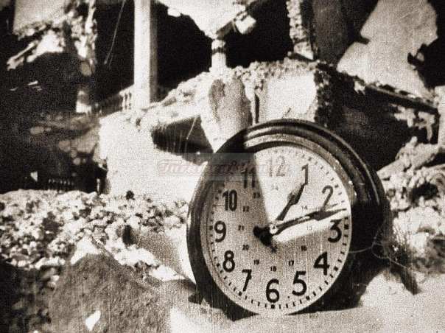
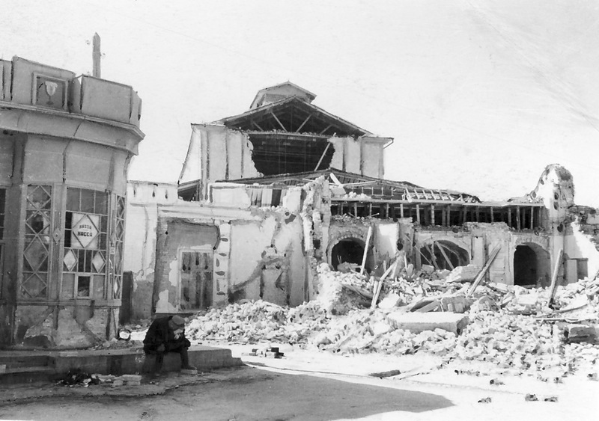

Slide 9
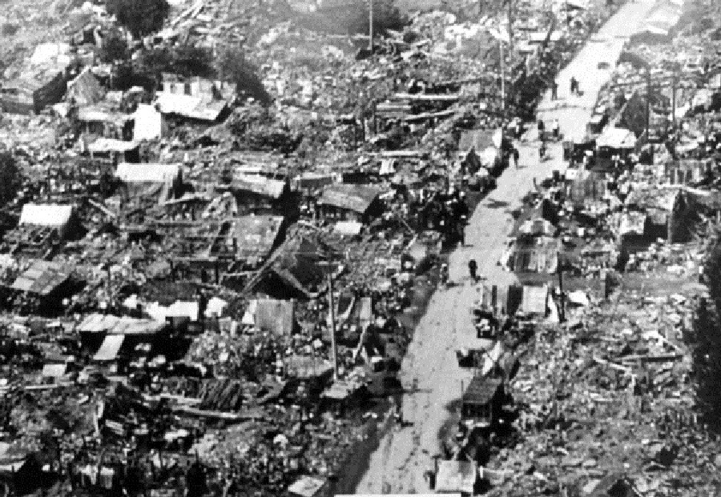

Slide 10
Aşgabatda ýer titremegi
Şol agyr pursatda Soýuzyň ähli respublikalary türkmen halkyna kömege geldiler. Aşgabada lukmanlar, derman serişdeleri, azyk we beýleki zerur harytlar, gurluşyk materiallary yzygiderli iberilýärdi. Daşary ýurtlaryň hem birnäçesi, mysal üçin, Bolgariýa, Germaniýa, Polşa, ABŞ pul we ynsanperwerlik kömegini berdiler;
Aşgabadyň ilaty 20 günüň dowamynda döwletiň hasabyna azyk harytlary bilen mugt üpjün edildi. Bada-bat gurluşyk işleri ýaýbaňlandyryldy. Beýleki respublikalardan kömege gelen gurluşykçylar bu ýerde möhüm desgalary gurdular;

Slide 11
Aşgabatda ýer titremegi
Orta Aziýa harby okrugynyň esgerleri-de dikeldiş-gurluşyk işlerinde, şäherde düzgün-tertibi goramakda ýakyndan kömek beripdirler.
Bada-bat diýen ýaly howa we demir ýol ulaglary işläp başlady. Ýylyň ahyryna çenli bolsa senagat kärhanalarynyň, okuw mekdepleriniň, ylmy edaralaryň aglabasy ýene-de öz işlerini dowam etdiripdirler.

Slide 12
Aşgabatda ýer titremegi
Garaşsyzlyk döwründe Aşgabatda we Gypjak obasynda ýer titremede heläk bolanlaryň hatyrasyna ýadygärlik bina edildi. Her ýylyň 6-njy oktýabrynda “Ählihalk matam güni” bellenip geçilýär.
Halk ýagty geljege ynam edip, ýetmezçiliklere, kynçylyklara döz geldi we işeňňirlik bilen zähmet çekdi. Işçileriň, kolhozçylaryň, intelligensiýanyň zähmet edermenligi halk hojalygyny dikeltmegiň we ösdürmegiň esasy şertleriniň biri boldy.

Slide 13
50-60 ý.ý. ykdysadyýetiň ösüşi
50-nji yyllarda Respublikanyň ykdysadyýetiniň merkez üçin çig mal öndürýän pudaklary ep-esli ilerläpdir;
Şol ýyllarda Gamyşlyjada, Ekeremde, Barsagelmezde, Goturdepede täze nebit ýataklarynyň üsti açyldy we senagat taýdan özleşdirildi. 1959-njy ýylda Garagumuň merkezinde uly gaz ýatagy açyldy;
60-njy ýyllarda Çärjewde superfosfat, ekskawator abatlaýyş zawodlary, Aşgabatda betonzawody, nebit-maşyngurluşygy (Aşnebitmaş) zawody guruldy. Garabogazyň sulfat kombinatynda, Çelekeniň ýod-brom zawodynda, Gowurdagyň kükürt zawodynda täze sehler işe girizildi. Çärjewde, Maryda jaý gurluşyk kombinatlary ulanmaga berildi;

Slide 14
50-60 ý.ý. ykdysadyýetiň ösüşi
Respublikanyň senagatynda öňegidişlikler bolupdyr. Mysal üçin, 1965-nji ýylda 9 mln 636 müň ton nebit çykarylan bolsa, 1970-nji ýylda ol 14 mln 487 müň ton ýetirildi;
Baýramalyda, Kükürtlide, Ojakda uly gaz ýataklary açyldy. 1970-nji ýylda 13 mlrd 107 mln kub metr gaz çykaryldy. 1967-nji ýylyň 5-nji oktýabryndan başlap Merkezi Aziýa - Merkez gaz geçirijisi boýunça Soýuzyň senagat merkezlerine gaz akdyrylyp başlandy;

Slide 15
50-60 ý.ý. ykdysadyýetiň ösüşi
Türkmenistanda oba hojalygy pagtaçylyga ýöriteleşdirilýär. 1956-njy ýylda 346 iri hojalyklaryň 289-sy, esasan, pagtaçylyk bilen meşgul bolupdyr;
Şonuň bilen bir wagtyň özünde-de beýleki oba hojalyk ekinleriniň ekilýän ýerleri kem-kemden azaldylypdyr;
SSKP MK-nyň 1965-nji ýylyň mart aýynda bolan plenumy ýurduň oba hojalygynda nobatdaky özgertmäniň başyny başlapdyr;
Onda oba hojalyk önümlerini taýýarlamagyň düzgünlerini kämilleşdirmek, kolhoz we sowhoz önümçiligini höweslendirmekligi giňişleýin ulanmak, hojalygy dolandyrmakda kolhozlara we sowhozlara özbaşdaklyk bermek ýaly möhüm çäreleri belledi;

Slide 16
50-60 ý.ý. ykdysadyýetiň ösüşi
Oba hojalygynyň ilerlemeginde 1966-1970-nji ýyllar üstünlikli ýyllar bolupdyr. 1970-nji ýylda kolhozlar we sowhozlar 866 müň ton pagta, şol sanda 167 müň ton gymmat bahaly inçe süýümli pagtany döwlete tabşyrdylar;
Maldarçylykda garaköli goýunlary köpeltmeklige üns berildi. Her ýyl respublikada, takmynan, 1 mln garaköli bagana öndürilýärdi. Emma olardan gelýän girdeji tutuşlygyna umumysoýuz gaznasyna geçirilýärdi. 1967-nji ýylda Leýpsigde geçirilen ýarmarkada türkmen garaköli baganasy altyn medala mynasyp boldy;

Slide 17
50-60 ý.ý. ykdysadyýetiň ösüşi
Ýöne Türkmenistanyň oba hojalygynyň ösüşi, esasan, ekstensiw ýol bilen, ýagny ekerançylygy we hasyllylygy ýokary götermegiň hasabyna däl-de, eýsem serişdeleri we zähmeti köp sarp etmegiň hem-de ekin ýerlerini giňeltmegiň hasabyna amala aşyrylypdyr.

Slide 18
Respublikanyň ykdysadyýetiniň birtaraplaýyn ösmegi
1970-1985-nji ýyllarda Türkmenistan SSR-i, ozalky ýyllarda bolşy ýaly, Soýuzyň çig mal çeşmeleriniň biri bolup hyzmat edýärdi;
1985-nji ýylda 83.2 mlrd kub metr “mawy ýangyç" çykaryldy. Öndürilýän gaz tutuşlygyna diýen ýaly Merkezi Aziýa - Merkez gaz geçirijisi arkaly Soýuzyň senagat sebitlerine akdyrylýardy. Respublikanyň öz hajatlary üçin bolsa tebigy gazyň ujypsyzja bölegi ulanylýardy;

Slide 19
Respublikanyň ykdysadyýetiniň birtaraplaýyn ösmegi
Şol döwrüň ilkinji ýyllarynda nebitiň çykarylyşy hem uly depginler bilen dowam etdirildi. 1973-nji ýylda 16,2 mln ton nebit alyndy. Emma soňky ýyllarda nebitiň çykarylyşy kem-kemden peselip başlady;
1985-nji ýylda Respublikada bary-ýogy 6 mln ton nebit çykaryldy. Kän çykdajy sarp edilmän, arzan nebit alynýan ýataklar azalypdy;
Uly çuňluklardan nebit çykaryp bilýän kuwwatly tehnikalar ýetmezçilik edýärdi;

Slide 20
Respublikanyň ykdysadyýetiniň birtaraplaýyn ösmegi
1970-1985-nji ýyllarda Türkmenistanyň himiýa we nebit-himiýa senagaty ep-esli ilerledi. Nebitdagda ýod zawody işe girizildi. Garabogazda natriý sulfaty bilen bir hatarda epsolit, bişofit, glauber duzy, Çelekende ýodly kaliý öndürilip başlandy;
Gowurdakda kükürdi ýeriň aşagynda eredip almagyň tehnologiýasy özleşdirildi. 1985-nji ýylda respublikada 513 müň ton kükürt, 400 müň ton kükürt kislotasy, 259 müň ton natriý sulfaty öndürildi. Bu senagat önümleri, esasan, Soýuzyň daşyna çykarylyp, merkez üçin örän girdejili bolupdyr;
Garabogazyň tebigy baýlyklary hem has önjeýli peýdalanylyp başlandy. Ýöne 1980-nji ýylda bent gurlup, Garabogaza Hazar deňzinden suw akmagynyň kesilmegi köle uly zyýan ýetirdi. Herhal, bu ýalňyşlyk Garaşsyzlygyň ilkinji ýyllarynda düzedildi;

Slide 21
Respublikanyň ykdysadyýetiniň birtaraplaýyn ösmegi
Türkmenistanyň ýeňil senagatynda, esasan, pagta arassalaýjy kärhanalar gurulýardy. 1984-nji ýylda Respublikada şeýle kärhanalaryň 28-si işleýärdi. 1985-nji ýylda 348 müň ton pagta süýümi öndürildi. Öndürilýän pagta süýüminiň 95 % -nden gowragy SSSR-iň merkezi sebitlerine iberilýärdi;
Şonuň bilen birlikde, ýerlerde pagta arassalaýjy pudakda käbir işgärleriň öz wezipelerinden hyýanatçylykly peýdalanmaklary netijesinde, pagta taýýarlaýan edaralarda ýetmeýän pagtanyň üstüni ýapmaga, artdyryp ýazmalara, parahorçulyga ýüz urup, kanunçylygyň gödek bozulmalaryna ýol berlipdir;

Slide 22
Respublikanyň ykdysadyýetiniň birtaraplaýyn ösmegi
Umuman, Türkmenistanyň ykdysadyýeti umumysoýuz ykdysadyýetiniň talaplaryna laýyklykda ösdürildi. Senagat üçin çig mal bolan pagtany ýylyň-ýylyna köp öndürmeklige üns berilýärdi.

